Slide 1
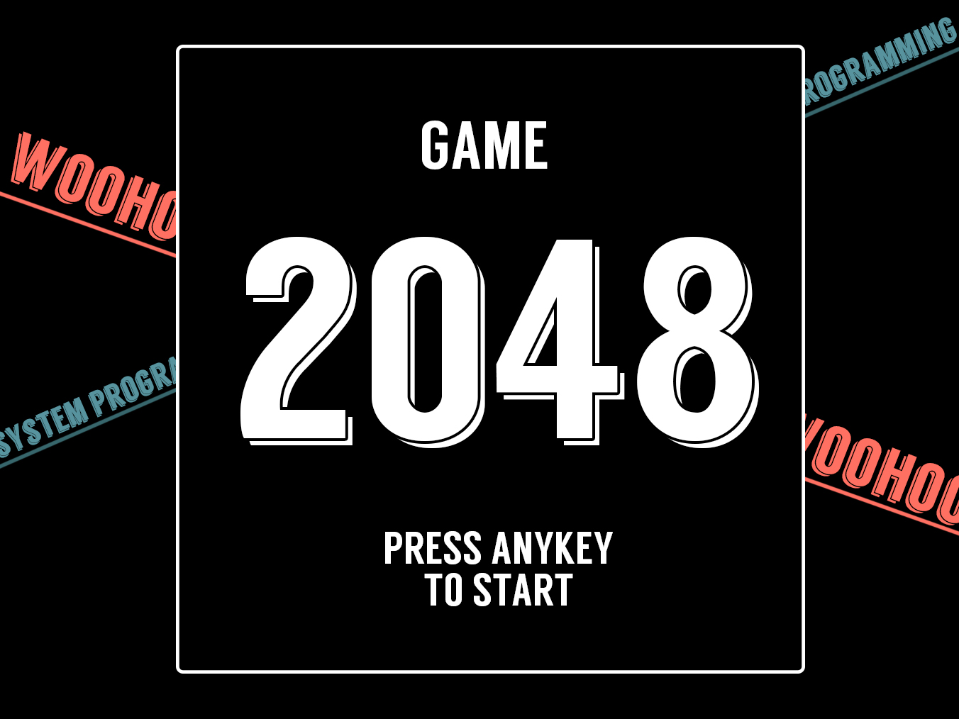

Slide 2
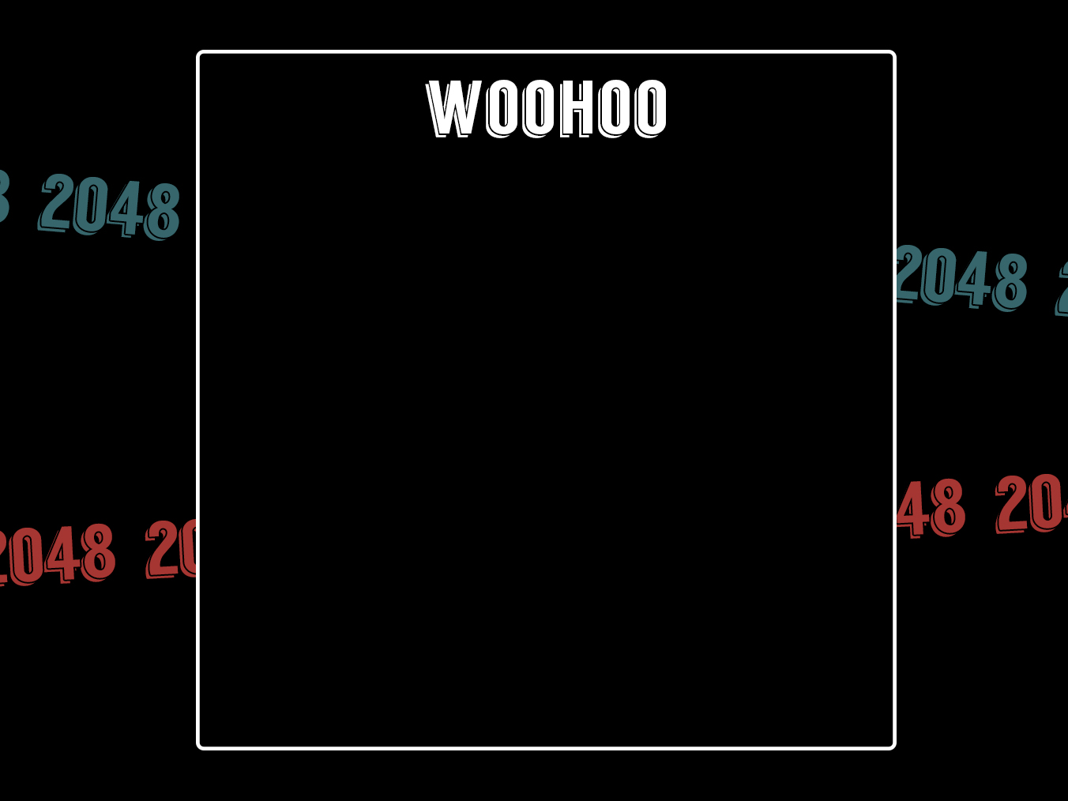
조 소개
주제
일정
개발
시연
분석

Slide 3
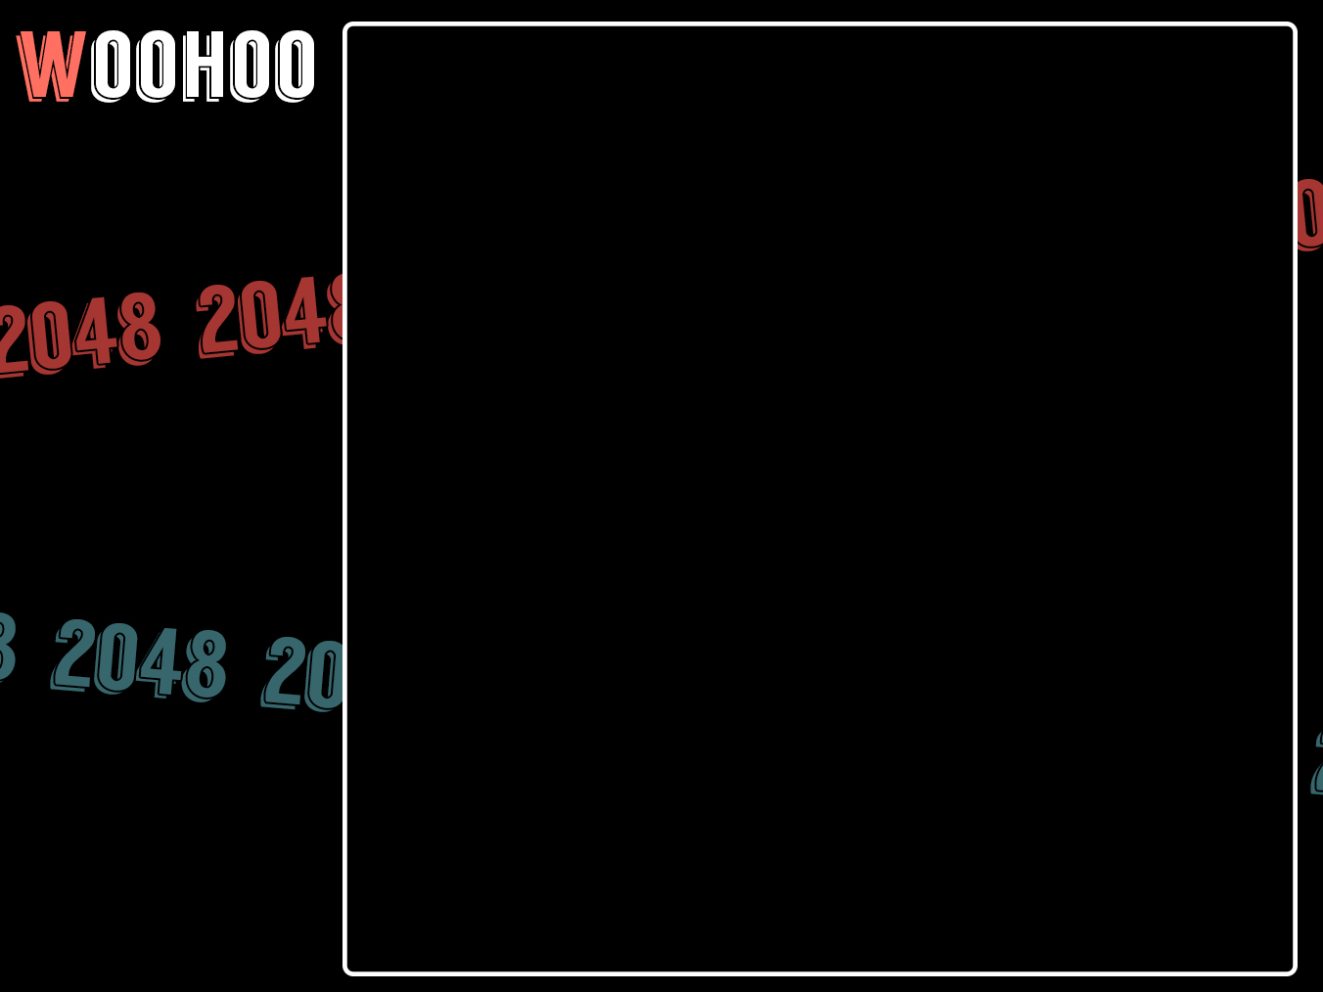
조 소개
유송은
기획, 개발1
김정환
개발3, 영상
신성한
개발2
장형주
개발4, PPT

Slide 4

주제
2048
방향키를 이용해
블럭들을 이동/합산하는 게임

Slide 5
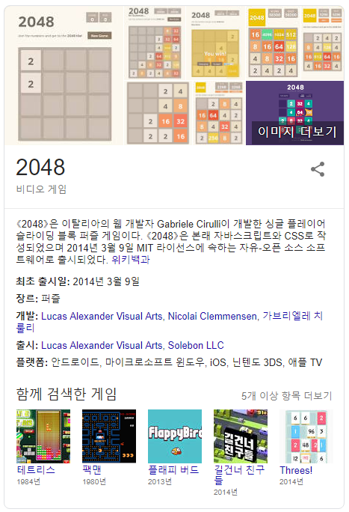
주제
https://www.google.com/search?q=2048&oq=2048&aqs=chrome..69i57j69i60j69i61j69i60j0l2.1119j0j4&sourceid=chrome&ie=UTF-8

Slide 6
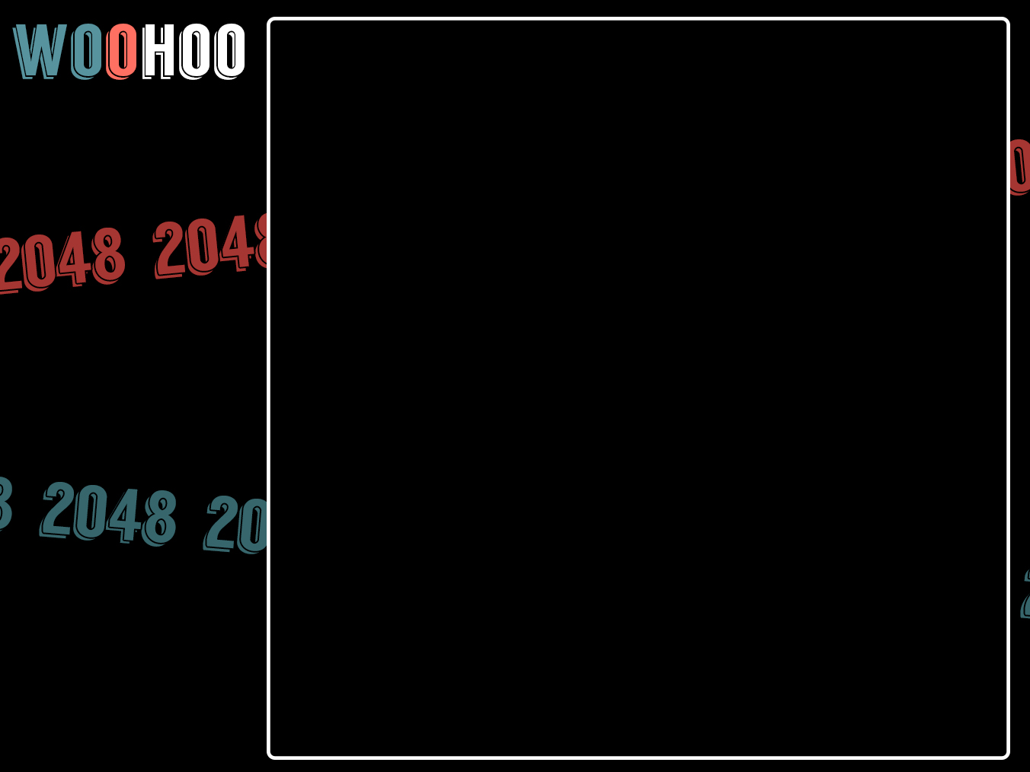
일정
12
13
14
15
16
17
18
19
20
21
22
23
24
25
11월 21일 1차 회의
26
27
28
29
30
1
2
11월 30일 2차 회의
3
4
5
6
7
8
9
1차 개발 & 2차 개발
10
11
12
13
14
15
16
3차 개발
17
18
19
20
21
22
23

Slide 7
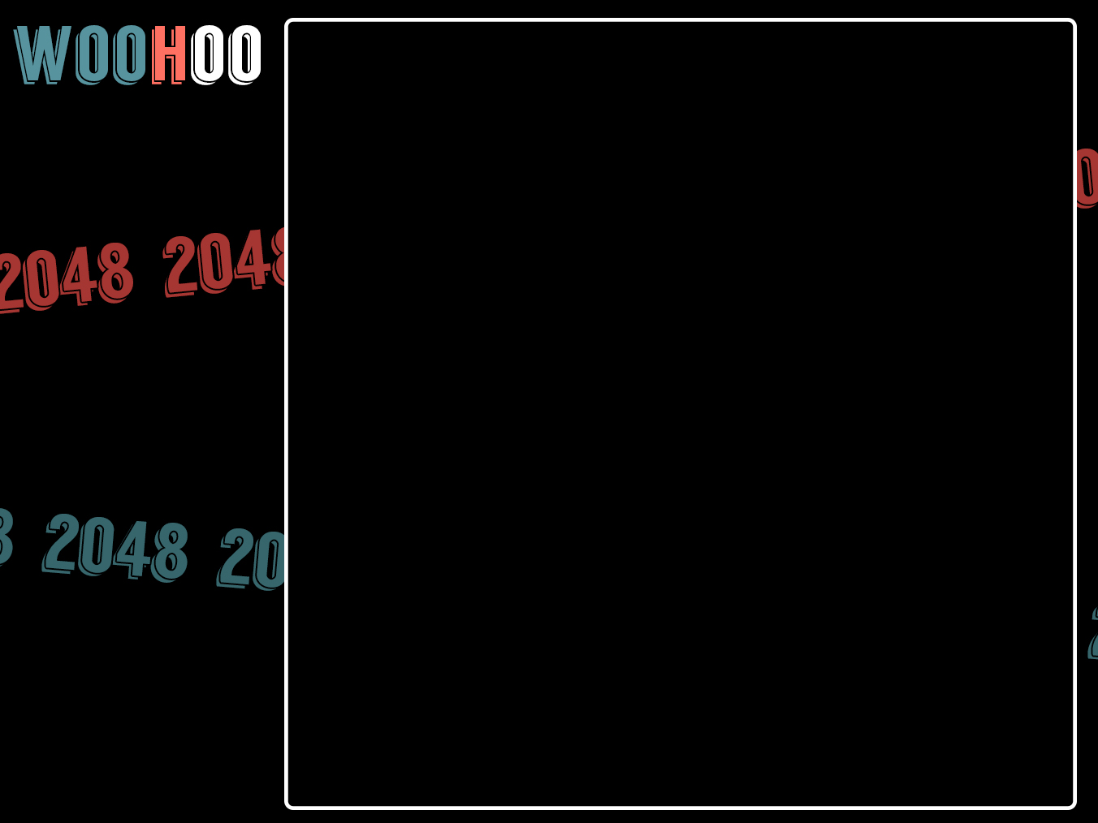
How to Play 2048
개발
방향키로 블록들을 이동
연속된 블록은 합산
방향키 이동 시, 새로운 블록이 랜덤 생성
더 이상 이동 가능한 공간이 없으면 게임오버
1인용 / 2인용
아이템 1 : 되돌아가기
아이템 2 : 1블록 & 2블록 삭제
랭킹 저장 & 출력

Slide 8
How to Play 2048
개발
방향키로 블록들을 이동
void go_up, down, left, right
void go_up(deck *deck)
{
for (int i = 0; i < DECKLENGTH; i++)
for (int j = 1; j < DECKLENGTH; j++)
for (int k = j; k > 0; k--)
if (deck->plate[k - 1][i] == 0 && deck->plate[k][i] != 0)
{
deck->plate[k - 1][i] = deck->plate[k][i];
deck->plate[k][i] = 0;
deck->newNum = 1;
}
}

Slide 9
How to Play 2048
개발
연속된 블록은 합산
Void block_sum_up, down, left, right
void block_sum_up(deck *deck)
{
for (int i = 0; i < DECKLENGTH - 1; i++)
for (int j = 0; j < DECKLENGTH; j++)
if (deck->plate[i][j] == deck->plate[i + 1][j]
&& deck->plate[i][j] != 0)
{
deck->plate[i][j] *= 2;
deck->plate[i + 1][j] = 0;
deck->score += deck->plate[i][j];
deck->newNum = 1;
}
}

Slide 10
How to Play 2048
개발
방향키 이동 시, 새로운 블록이 랜덤 생성
Void new_random
void new_random(deck *deck)
{
int b = 0, index; int p[16][2] = { 0 };
if (deck->newNum == 0)
return;
srand(time(NULL));
for (int i = 0; i < DECKLENGTH; i++)
for (int j = 0; j < DECKLENGTH; j++)
if (deck->plate[i][j] == 0) {
p[b][0] = i;
p[b][1] = j;
b++;
}
………..

Slide 11
How to Play 2048
개발
방향키 이동 시, 새로운 블록이 랜덤 생성
Void new_random
void new_random(deck *deck)
{
…
if (b != 0)
{
index = rand() % (b);
deck->plate[p[index][0]][p[index][1]] = (rand() % 100 < 80) ? 1 : 2;
}
deck->newNum = 0;
return;
}

Slide 12
How to Play 2048
개발
더 이상 이동 가능한 공간이 없으면 게임오버
Int overCount
int overCount(deck *deck) {
for (int i = 0; i < DECKLENGTH; i++) {
for (int j = 0; j < DECKLENGTH; j++) {
if (deck->plate[i][j] == 0)
return 0;
}
}
…
}

Slide 13
How to Play 2048
개발
더 이상 이동 가능한 공간이 없으면 게임오버
Int overCount
int overCount(deck *deck) {
…
for (int i = 0; i < DECKLENGTH - 1; i++) {
for (int j = 0; j < DECKLENGTH; j++) {
if (deck->plate[i][j] == deck->plate[i + 1][j])
return 0; } }
for (int j = 0; j < DECKLENGTH - 1; j++) {
for (int i = 0; i < DECKLENGTH; i++) {
if (deck->plate[i][j] == deck->plate[i][j + 1])
return 0; } }
return 1;
}

Slide 14
How to Play 2048
개발
1인용 / 2인용
Void for_one_player
void for_one_player()
{
….
deck1.standardScore[0] = 100; deck1.standardScore[1] = 500;
deck1.item2 = 1;
while (EndGame)
{
new_random(&deck1);
LoadPlayBoard(&deck1);
check = getch();
…

Slide 15
How to Play 2048
개발
1인용 / 2인용
Void for_one_player
void for_one_player()
{
...
switch (check)
{
case '1':
{
delete_01(&deck1); break;
}
case '2':
{
go_back(&deck1); break;
}
…

Slide 16
How to Play 2048
개발
1인용 / 2인용
Void for_one_player
void for_one_player()
{
...
case 97:
{
go_left(&deck1);
block_sum_left(&deck1);
if (deck1.newNum) go_left(&deck1);
break;
}
case 100: { ... }
case 115: { ... }
case 119: { ... }
…

Slide 17
How to Play 2048
개발
1인용 / 2인용
Void for_one_player
void for_one_player()
{
...
if (check == 0) continue;
store_deck(&deck1);
give_item(&deck1);
deck1.overcount = overCount(&deck1);
if (deck1.overcount == 1)
{
store_rank(&deck1);
EndGame = 0;
break; } }

Slide 18
How to Play 2048
개발
1인용 / 2인용
Void for_two_player
2인용 코드 추가 예정

Slide 19
How to Play 2048
개발
아이템 1 : 되돌아가기
Void go_back
void go_back(deck *deck)
{
int temp = 0;
if (deck->item2 < 1)
return;
if (deck->storeStart == deck->storeEnd)
{
printf("Cannot go back to the previous state.\n");
return;
}
if (--deck->storeStart < 0)
deck->storeStart = STORELENGTH – 1;
…
}

Slide 20
How to Play 2048
개발
아이템 1 : 되돌아가기
Void go_back
void go_back(deck *deck)
{
…
temp = deck->storeStart - 1;
if (temp < 0)
temp = STORELENGTH - 1;
for (int i = 0; i < DECKLENGTH; i++)
for (int j = 0; j < DECKLENGTH; j++)
{ deck->plate[i][j] = deck->stored_deck[temp][i][j]; }
deck->score = deck->stored_score[temp];
deck->item2--;
}

Slide 21
How to Play 2048
개발
아이템 2 : 1블록 & 2블록 삭제
Void delete_01
void delete_01(deck *deck)
{
if ( deck->item1 < 1)
return;
for (int i = 0; i < DECKLENGTH; i++) {
for (int j = 0; j < DECKLENGTH; j++) {
if (deck->plate[i][j] == 1 || deck->plate[i][j] == 2) {
deck->plate[i][j] = 0;
}
}
}
deck->item1--;
}

Slide 22
How to Play 2048
개발
랭킹 저장 & 출력 (1)
Void store_rank
void store_rank(deck *deck)
{
…
echo_on(); sprintf(score, "%d", deck->score);
printf("Enter Your Name : "); scanf("%s",username);
fd = open("ranklist.txt", O_CREAT | O_RDWR | O_APPEND, 0644);
write(fd,score,strlen(score)); write(fd," ",1);
write(fd,username,strlen(username)); write(fd,"\n",1);
rank();
}

Slide 23
How to Play 2048
개발
랭킹 저장 & 출력 (2)
Void rank
void rank()
{
int pout[2], pid;
FILE *fout, *fdopen();
if( pipe(pout) == -1 ) oops("pipe failed", 1);
if( ( pid = fork() ) == -1 ) oops("cannot fork", 2);
if( pid == 0 )
sort_rank(pout);
else {
store_sorted_rank(pout); wait(NULL);
}
}

Slide 24
How to Play 2048
개발
랭킹 저장 & 출력 (3)
Void store_sorted_rank
void store_sorted_rank(int pipe[2])
{
FILE *fpin, *fdopen();
fpin = fdopen( pipe[0], "r" );
close(pipe[1]);
for (int i = 0; i < RANKCOUNT; i++)
{
if (fgets( getMessage[i], BUFSIZ, fpin ) == NULL)
break;
}
fclose(fpin);
print_rank();
}

Slide 25
How to Play 2048
개발
랭킹 저장 & 출력 (4)
Void sort_rank
void sort_rank(int pipe[2])
{
char *arglist[4];
if( dup2(pipe[1], 1) == -1 )
oops("sort: cannot redirect stdin", 3);
close(pipe[0]); close(pipe[1]);
arglist[0] = "sort“; arglist[1] = "-n";
arglist[2] = "ranklist.txt“; arglist[3] = 0;
execvp("sort", arglist);
perror("execvp");
}

Slide 26
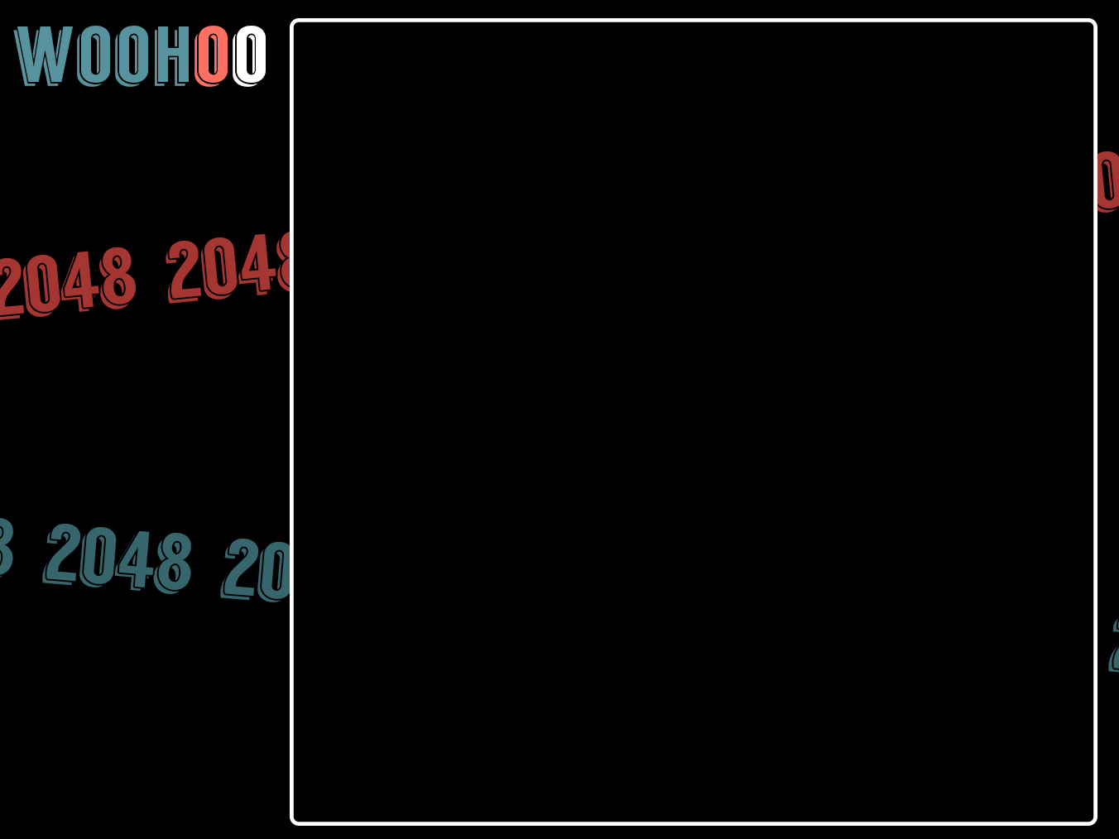
시연

Slide 27
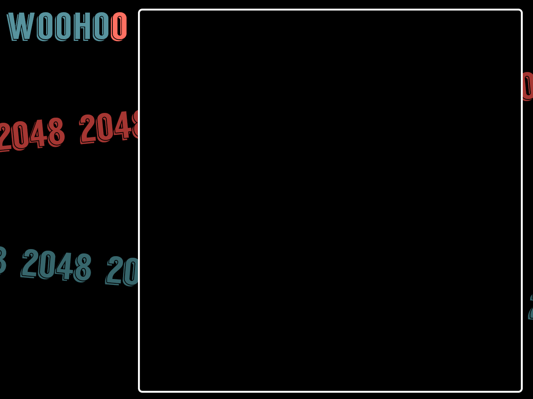
아쉬웠던 점
분석
2인용 개발에 thread를 사용했지만
작업환경의 한계로 삭제
추후 구현 가능한 기능
Player 1과 Player 2 간의 상호작용
다양한 아이템의 추가

Slide 28
